Slide 1
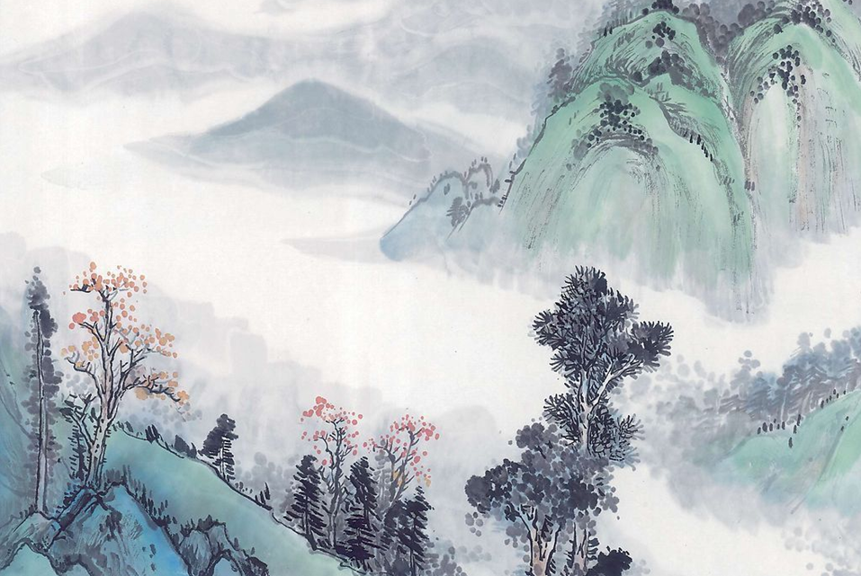
上帝創造天與地,
生成萬物各項能,
功勞極大又極濶,
一世稱呼永無息.

Slide 2
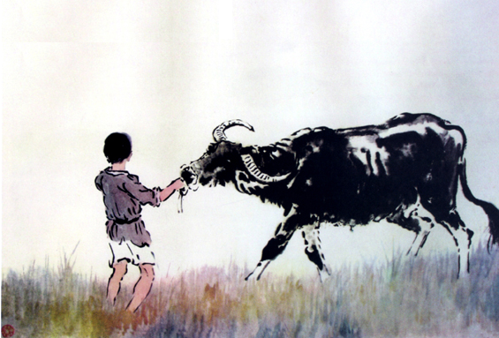
上帝照顧世間人,不論本國與外邦,
給阮各日的米糧,兼有厝宅及衣裳.

Slide 3
上帝的恩講不盡,
差遣耶穌救萬民,
大家着用真實心,
給祂感謝詩來吟.

